Slide 1
ZŠ a MŠ Brno, Křenová 21
CZ.1.07/1.4.00/21.3691, Dobrá šance pro děti
Vzdělávací oblast: Umění a kultura
Předmět: Hudební výchova
Název: Hudba na jevišti
Označení: VY_32_Inovace_ Li04
Autor: Mgr. Zdeněk Lichtneger
Ověřeno (datum, třída, vyučující): 25. 3. 2014, 6. A, Mgr. Zdeněk Lichtneger
Stručná anotace: Určeno žákům 6. ročníku. Seznámení se s hudebním pojmy opera, opereta, muzikál a hudební revue. Seznámení se s významnými skladateli jednotlivých žánrů. Poslech ukázek.
Pomůcky: Počítač připojený k internetu, projektor.
Tento materiál byl vytvořen v rámci projektu
Inovace ve vzdělávání na naší škole
V rámci OP Vzdělávání pro konkurenceschopnost

Slide 2
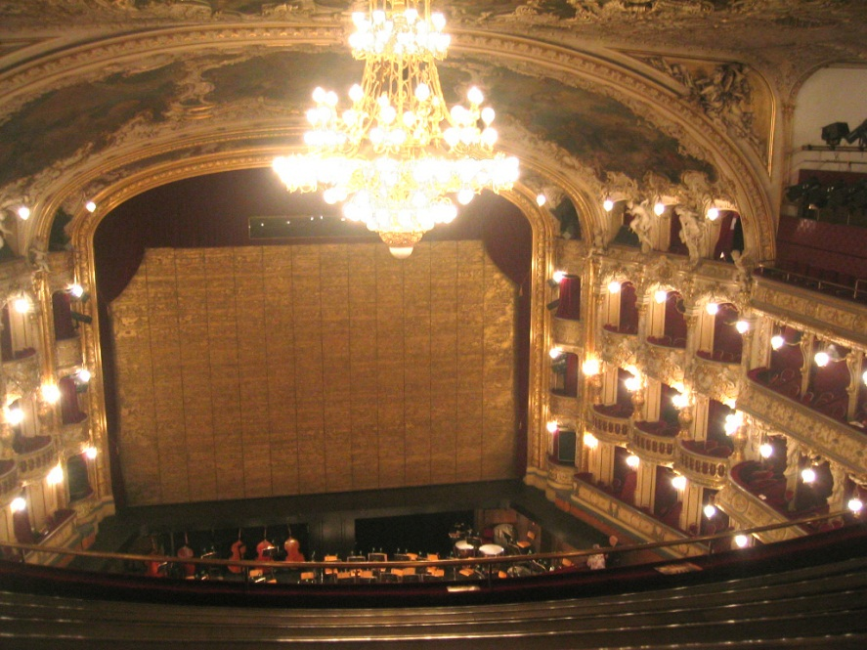
Hudba na jevišti
Dostáváme se ke spojení
hudby,
zpěvu
a divadelního představení.
Budeme mluvit hlavně o …
OPEŘE,
OPERETĚ,
MUZIKÁLU
A HUDEBNÍ REVUE.
Státní opera v Praze

Slide 3
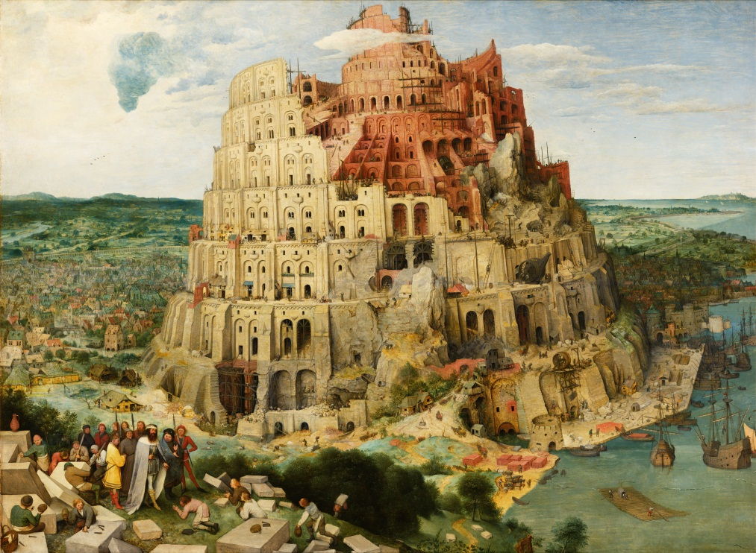
OPERA
Vznikla na počátku 17. století v Itálii.
První opery čerpaly náměty z antiky (z dějin starověkého Řecka).
Zpívalo se většinou italsky. Až později v národních jazycích.
Poslechněme si ukázku z opery Xerxes německého skladatele Georga Friedricha Händela.
Babylonská věž

Slide 4
OPERA
Opera se rozděluje na různé části:
Árie
Uzavřená část opery, kde pěvec (pěvkyně) ukazuje krásu melodie a možnosti svého hlasu.
Děj opery se jakoby zastaví, a pěvec „vypráví“ o svých pocitech, náladách.
Recitativ
Zpívá se v malém tónovém rozsahu, důraz je kladen na rytmus řeči (aby bylo slovům dobře rozumět).
Recitativ můžeme přirovnat k místu ve filmu, kde mezi sebou jednotlivé postavy mluví.

Slide 5
OPERA
Duet (tercet)
Zpívají spolu dva (tři) zpěváci dohromady.
Jde o jakousi „árii pro dva“.
Takovým duetem je třeba duet Jeníka a Mařenky „Věrné naše milování“ z opery Prodaná nevěsta od B. Smetany.

Slide 6
OPERA
Připomeňme si jména některých významných operních skladatelů:
Wolfgang Amadeus Mozart
Antonín Dvořák
Bedřich Smetana
Leoš Janáček
Bohuslav Martinů
Richard Wagner
Giuseppe Verdi

Slide 7
OPEreta
Objevuje se v 19. století.
Vedle zpívaných částí se objevují i části mluvené.
Hudba má lehčí ráz než v opeře.
Děj bývá zábavnější. Jakoby z běžného života.
V operetě najdeme i mnoho oblíbených tanců (např. skladatelé z Vídně vkládali do oper valčíky).

Slide 8
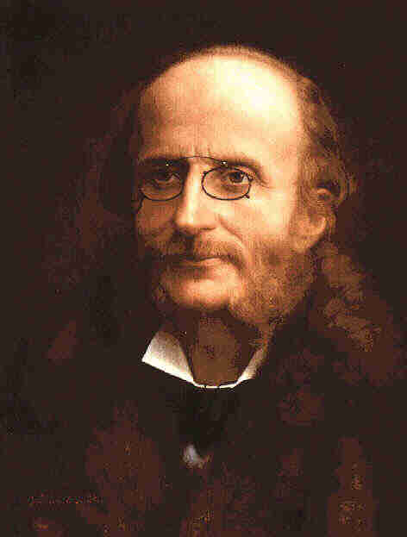
OPEreta
Jacques Offenbach (1819 – 1880)
Jeden z nejvýznamnějších představitelů a tvůrců operety.
V jeho operetách často zazníval kankán. Ukázka je z operety Orfeus v podsvětí.

Slide 9
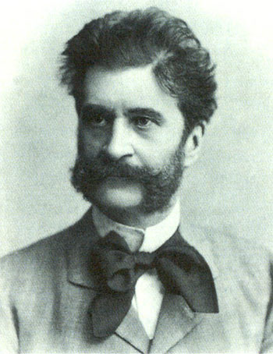
OPEreta
Johann Strauss mladší (1825 – 1899)
Rakouský mistr operetního žánru.
V jeho operetách se často objevují populární vídeňské valčíky.
Nejznámější operety jsou:
Netopýr
Cikánský baron

Slide 10
Opera a OPEreta
Na přípravě opery i operety se podílí celá řada umělců:
spisovatel nebo básník vytvoří libreto (text, na který se zpívá),
skladatel napíše hudbu,
scénograf navrhne kulisy,
kostýmní výtvarník navrhne obleky, kostýmy účinkujících.
Dále jsou nepostradatelní:
pěvci ve sboru i sólisté,
tanečníci, se kterými nacvičuje choreograf,
orchestr s dirigentem,
vše určuje režisér.

Slide 11
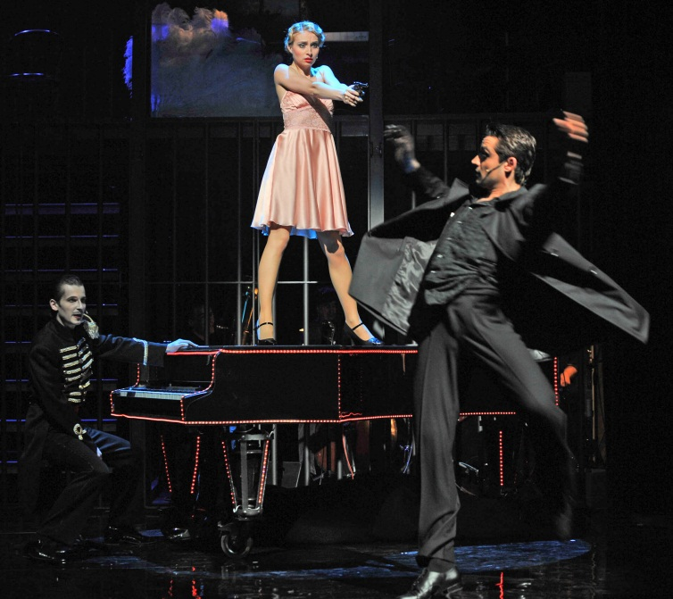
Muzikál a hudební revue
MUZIKÁL
První muzikály se začaly objevovat ve 20. století.
Nachází zde uplatnění:
moderní (populární) hudba,
moderní výrazový tanec,
moderní náměty.
HUDEBNÍ REVUE
Zde se střídá mluvené slovo – zábavné scénky – s tanečními výstupy a písněmi.
Účinkující se vyjadřují s humorem a nadsázkou o nešvarech a potížích společnosti a života lidí.

Slide 12
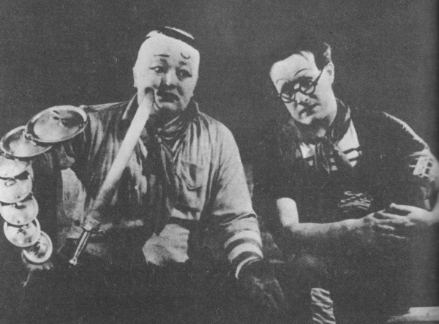
Muzikál a hudební revue
Osvobozené divadlo
Vyniklo svými revue.
Vystupovali zde herci Jiří Voskovec a Jan Werich.
Skladatelem písní zde byl Jaroslav Ježek.
Tito tři představitelé svými scénkami a písněmi kritizovali a zesměšňovali nepořádky a potíže lidí mezi lidmi.
Poslechněme si píseň „Stonožka“.
Werich a Voskovec

Slide 13
Opera nebo muzikál
Zatímco opera a opereta žijí spíše z bohaté a úspěšné tradice historie, získává muzikál a částečně i revue stále větší popularitu!
Některé melodie z muzikálů pronikly i do populární hudby, tančí se při nich na diskotékách.

Slide 14
Zdroje:
CHARALAMBIDIS, Alexandros. Hudební výchova pro 6. ročník základní školy. 1. vyd. Praha: SPN - pedagogické nakladatelství, 2003, 128 s. ISBN 80-7235-052-8.
„Praha Statni Opera Interior 2003“ od Photo: Andreas Praefcke – Vlastní dílo (own photograph). Licencováno pod Creative Commons Attribution 3.0 via Wikimedia Commons - http://commons.wikimedia.org/wiki/File:Praha_Statni_Opera_Interior_2003.jpg#mediaviewer/Soubor:Praha_Statni_Opera_Interior_2003.jpg; 3. 3. 2014
„Pieter Bruegel the Elder - The Tower of Babel (Vienna) - Google Art Project - edited“ od Pieter Bruegel starší (1526/1530–1569) – Levels adjusted from File:Pieter_Bruegel_the_Elder_-_The_Tower_of_Babel_(Vienna)_-_Google_Art_Project.jpg, originally from Google Art Project.. Licencováno pod Public domain via Wikimedia Commons - http://commons.wikimedia.org/wiki/File:Pieter_Bruegel_the_Elder_-_The_Tower_of_Babel_(Vienna)_-_Google_Art_Project_-_edited.jpg#mediaviewer/Soubor:Pieter_Bruegel_the_Elder_-_The_Tower_of_Babel_(Vienna)_-_Google_Art_Project_-_edited.jpg ; 3. 3. 2014
„Jacques offenbach“ od Tento soubor postrádá informace o autorovi. – http://perso.wanadoo.fr/anao/composit/offenbach.htmlTransferred from fr.wikipedia to Commons by User:Bloody-libu using CommonsHelper.. Licencováno pod Public domain via Wikimedia Commons - http://commons.wikimedia.org/wiki/File:Jacques_offenbach.jpg#mediaviewer/Soubor:Jacques_offenbach.jpg ; 3. 3. 2014
„Johann Strauss II“ od neznámý – [1]. Licencováno pod Public domain via Wikimedia Commons - http://commons.wikimedia.org/wiki/File:Johann_Strauss_II.jpg#mediaviewer/Soubor:Johann_Strauss_II.jpg ; 3. 3. 2014
„Chicago3 (MdB)“ od Jef Kratochvil – http://www.mdb.cz/galerie-4/?galerie=175. Licencováno pod Creative Commons Attribution-Share Alike 3.0-cz via Wikimedia Commons - http://commons.wikimedia.org/wiki/File:Chicago3_(MdB).jpg#mediaviewer/Soubor:Chicago3_(MdB).jpg ; 3. 3. 2014

Slide 15
„Voskovec a Werich“ od neznámý – Československý rok 1938. Licencováno pod Public domain via Wikimedia Commons - http://commons.wikimedia.org/wiki/File:Voskovec_a_Werich.jpg#mediaviewer/Soubor:Voskovec_a_Werich.jpg ; 3. 3. 2014
Handel - Largo (from 'Xerxes') Opera, https://www.youtube.com/watch?v=uMlxM69ZJFA ; 3. 3. 2014
Věrné milování / "Faithful love" from Prodaná nevěsta/ Bartered Bride by Bedrich Smetana; https://www.youtube.com/watch?v=xjI8nvUqLFo ; 3. 3. 2014
Jacques Offenbach - Orphée aux enfers (overture: Can-can); https://www.youtube.com/watch?v=YaUO4kx70Pg ; 3. 3. 2014
Johann Strauss - Die Fledermaus - The Bat - Netopýr (Ouvertüre, overture, předehra); https://www.youtube.com/watch?v=ye_zEoxrAtM; 3. 3. 2014
Cikánský baron ( Johann Strauss ) - Miroslav Dvorský a Božena Berkyová; https://www.youtube.com/watch?v=Ae3wNf5A8vU ; 3. 3. 2014
Jan Werich- Stonožka; https://www.youtube.com/watch?v=NXFe8g8Y60Q
http://cs.wikipedia.org/wiki/Jacques_Offenbach ; 3. 3. 2014
http://cs.wikipedia.org/wiki/Johann_Strauss_mlad%C5%A1%C3%AD ; 3. 3. 2014
http://cs.wikipedia.org/wiki/Ji%C5%99%C3%AD_Voskovec ; 3. 3. 2014
http://cs.wikipedia.org/wiki/Jan_Werich ; 3. 3. 2014
http://cs.wikipedia.org/wiki/Jaroslav_Je%C5%BEek ; 3. 3. 2014

